Slide 1
AndroidTV
第三讲
创建TV布局

Slide 2
目录
1
构建TV布局
2
创建TV导航
3
电视推荐UI设计原则
Notes:
多分辨率支持
https://developer.android.com/guide/practices/screens_support.html
https://developer.android.com/training/multiscreen/screensizes.html

Slide 3
TV布局
v17库的支持
推荐主题
距离用户10步开外
字体较大以保证清晰度
布局主题
Leanback
NoTitleBar
<activity
android:name="com.example.android.TvActivity"
android:label="@string/app_name"
android:theme="@style/Theme.Leanback">

Slide 4
TV布局
不使用v17库时的主题(不推荐)
距离用户10步开外
字体较大以保证清晰度
布局主题
Leanback
NoTitleBar
<activity
android:name="com.example.android.TvActivity"
android:label="@string/app_name"
android:theme="@android:style/Theme.NoTitleBar">

Slide 5
创建TV布局
设置布局样式为横屏(设置AndroidManifest.xml)
android:screenOrientation="landscape"是限制此页面横屏显示
android:screenOrientation="portrait"是限制此页面数竖屏显示
隐藏标题栏的代码：
getWindow().setFlags(WindowManager.LayoutParams.FLAG_FULLSCREEN, WindowManager.LayoutParams.FLAG_FULLSCREEN);
其它使用：
getWindow().setFlags(WindowManager.LayoutParams.TYPE_STATUS_BAR, WindowManager.LayoutParams.TYPE_STATUS_BAR);
Notes:
Android:screenOrientation设定该活动的方向，该值可以是任何一个下面的字符串：
“unspecified” - 默认值. 由系统选择显示方向. 在不同的设备可能会有所不同. “landscape” - 横向 “portrait” - 纵向 “user” - 用戶当前的首选方向 “behind” - 与在活动堆栈下的活动相同方向 “sensor” - 根据物理方向传感器确定方向. 取决于用户手持的方向当用户转动设备, 它跟随改变. “nosensor” - 不经物理方向传感器确定方向. 该传感器被忽略, 所以当用户转动设备, 显示不会跟随改变. 除了这个区别，系统选择使用相同的政策取向对于“未指定”设置. 系统根据“未指定”(“unspecified”)设定选择相同显示方向.

Slide 6
创建TV布局原则
始终使用横向模式
将屏幕上的导航控件放在屏幕的左或右端，节省屏幕上的垂直空间。
尽量使用GridView或Fragment，而不使用ListView，以充分利用垂直空间
使用相对布局或线性布局排列控件
控件之间预留足够的间隙
确保控件足够大，远距离的用户可清晰观看
Notes:
削减最外部容器控件与内部容器控件的间距
左右间距48dp
上下间距27dp
<?xml version="1.0" encoding="utf-8"?>
<RelativeLayout xmlns:android="http://schemas.android.com/apk/res/android"
android:layout_width="match_parent"
android:layout_height="match_parent"
>
<!-- Screen elements that can render outside the overscan safe area go here -->
<!-- Nested RelativeLayout with overscan-safe margin -->
<RelativeLayout xmlns:android="http://schemas.android.com/apk/res/android"
android:layout_width="match_parent"
android:layout_height="match_parent"
android:layout_marginTop="27dp"
android:layout_marginBottom="27dp"
android:layout_marginLeft="48dp"
android:layout_marginRight="48dp">
<!-- Screen elements that need to be within the overscan safe area go here -->
</RelativeLayout>
</RelativeLayout>

Slide 7
目录
1
构建TV布局
2
创建TV导航
3
电视推荐UI设计原则
Notes:
多分辨率支持
https://developer.android.com/guide/practices/screens_support.html
https://developer.android.com/training/multiscreen/screensizes.html

Slide 8
D-pad控制器
上、下、左、右方向键
“确定”键
焦点问题
修改定向焦点导航，如：设定下一个焦点控件
其他导航设置
导航顺序设置为循环，以便最后一个控件将焦点返回到第一个控件
<TextView android:id="@+id/Category1" android:nextFocusDown="@+id/Category2"\>

Slide 9
D-pad控制器
焦点问题
修改定向焦点导航，如：设定下一个焦点控件
其他导航属性设置
导航顺序循环设置
属性 | 功能
nextFocusDown | 定义当用户向下浏览时接收焦点的下一个视图控件。
nextFocusLeft | 定义当用户向左导航时接收焦点的下一个视图控件。
nextFocusRight | 定义当用户向右导航时接收焦点的下一个视图控件。
nextFocusUp | 定义当用户向上导航时接收焦点的下一个视图控件。

Slide 10
D-pad控制器
焦点问题
修改定向焦点导航，如：设定下一个焦点控件
其他导航属性设置
缺点
只适用于前提就设置好ID的场景，不适合动态布局的场景

Slide 11
D-pad控制器
在一些比较复杂的Layout中，特别是涉及到在View的焦点变化的过程中还要控制View的背景以及字体颜色变化等。
对每个View设置焦点捕获事件
setOnFocusChangeListener，在该监听事件中处理
setKeyListener，使用Key事件分发来确定焦点移动方向，一般可以使用onKeyDown事件进行处理

Slide 12
D-pad控制器
ImageButton.setOnFocusChangeListener(){
public void onFocus(boolean Focus){ if( Focus ){
// ImageButton 2.1 获焦时，
// ImageButton 2.1 改变获取焦点背景，
// ImageButton 1.1也改变失去焦点背景
} else{
// ImageButton 2.1 获焦时，
// ImageButton 2.1 改变失去焦点背景 ，
// ImageButton 3.1也改变获取焦点背景
}
}

Slide 13
D-pad控制器
public void OnKeyDown(int keyCode, KeyEvent event){
if( event.KEYCODE_DROP_UP== keyCode ){ //如果按下的是上键
mImgBtnArray1[ThirdIndx ].requestFocus;
}
if( event.KEYCODE_DROP_DOWN == keyCode ){//如果按下的是下键
mImgBtnArray3[ ThirdIndx ].requestFocus;
}
if( event.KEYCODE_DROP_LEFT == keyCode ){//如果按下的是左键
mImgBtnArray1[ ThirdIndx-1 ].requestFocus;
}
if( event.KEYCODE_DROP_RIGHT == keyCode){//如果按下的是右键
mImgBtnArray1[ ThirdIndx+1 ].requestFocus;
}
}

Slide 14
D-pad控制器
D-pad控制器常用的物理按键
KEYCODE_MENU 菜单键
KEYCODE_DPAD_CENTER 确定键
KEYCODE_DPAD_UP 上方向键
KEYCODE_DPAD_DOWN 下方向键
KEYCODE_DPAD_LEFT 左方向键
KEYCODE_DPAD_RIGHT 右方向键

Slide 15
D-pad控制器
Android常用的事件
按下事件：ACTION_DOWN（通常是事件的分发与处理操作）
松开事件：ACTION_UP
注意：View.setFocusable(true)
设置控件是否可以获得焦点，可能会同时触发 setOnFocusChangeListener事件

Slide 16
D-pad控制器
状态改变的可视动作变化
Android提供了 可绘制状态列表资源来实现集中和选定控件的亮点
Selector+item
作为一个drawable使用
示例

Slide 17
D-pad控制器
示例
<!-- res/drawable/button.xml --> <?xml version="1.0" encoding="utf-8"?> <selector xmlns:android="http://schemas.android.com/apk/res/android"> <item android:state_pressed="true" android:drawable="@drawable/button_pressed" /> <!-- pressed --> <item android:state_focused="true" android:drawable="@drawable/button_focused" /> <!-- focused --> <item android:state_hovered="true" android:drawable="@drawable/button_focused" /> <!-- hovered --> <item android:drawable="@drawable/button_normal" /> <!-- default --> </selector>
<Button android:layout_height="wrap_content" android:layout_width="wrap_content" android:background="@drawable/button" />

Slide 18
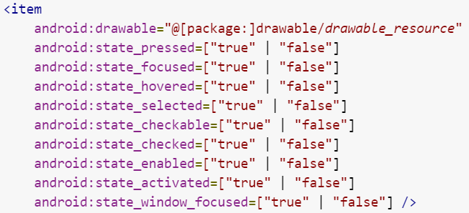
D-pad控制器
可视动作变化其他属性
Notes:
https://developer.android.com/guide/topics/resources/drawable-resource.html#StateList
https://developer.android.com/design/tv/patterns.html

Slide 19
目录
1
构建TV布局
2
创建TV导航
3
电视推荐UI设计原则

Slide 20
电视UI设计原则
应用程序和游戏横幅
横幅是表示Android TV设备主屏幕上应用或游戏的图片，可作为用户启动您的应用的一种方式
横幅图片要求
大小：320 x 180像素，xhdpi资源
文字必须包含在图片中
https://developer.android.com/training/tv/start/start.html#banner

Slide 21
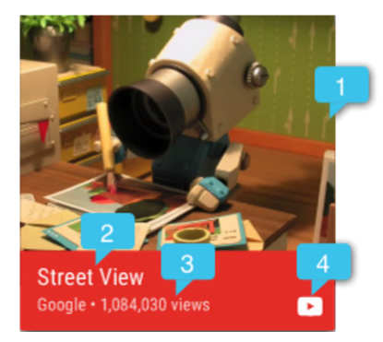
电视UI设计原则
1. 大图标
2. 内容标题
3. 内容文本
4. 小图标

Slide 22
电视UI设计原则
背景图
规格：2016 x 1134像素
不透明
注意：如果背景图像不满足大小要求，系统会缩放到适合的大小
详见Leanback V17支持库：
https://developer.android.com/topic/libraries/support-library/features.html#v17-leanback

Slide 23
电视UI设计原则
图标
大图标
小图标
大图标
用于推荐的内容的图片，它出现在包含推荐内容标题和文本的彩色区域上方。
小图标
出现包含推荐内容标题和文本的彩色区域上方

Slide 24
电视UI设计原则
大图标推荐要求
176dp以上
最小宽度：高度的2/3（图像高度为117dp，高度为176dp）
最大宽度：高度的4/3（图像的234dp高度为176dp）
不透明

Slide 25

电视UI设计原则
小图标
被选择时，图标和背景颜色均显示为100％不透明度，
未选择卡时，显示为50％不透明度
推荐要求
视觉平坦的图形，单色，16x16dp
#eeeeee与透明度的颜色
图形中心在透明背景
PNG文件格式
注意：颜色值#eeeeee实际上是浅灰色，但它被系统用来创建一个看起来为白色的背景

Slide 26
D-pad控制器
参考帮助
https://developer.android.com/guide/topics/resources/drawable-resource.html#StateList
https://developer.android.com/design/tv/patterns.html
https://developer.android.com/training/tv/start/navigation.html#focus-selection

Slide 27
课程回顾
1
构建TV布局
2
创建TV导航
3
电视推荐UI设计原则

